Slide 1
Construyendo vida sana a ritmo de fe colconsanger

Slide 2
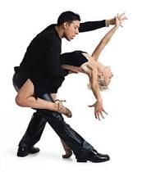
¿Qué es el baile?
Baile es la acción de bailar y cada una de sus formas. El término también se utiliza para nombrar al local destinado a bailar, a la pieza musical que puede ser bailada y al espectáculo teatral en que se danza.

Slide 3
Beneficios del baile
El baile es uno de los ejercicios más beneficiosos para la salud del corazón. Fortalece los pulmones y el corazón, y mejora la circulación. La American Heard Association (AHA por sus siglas en inglés) recomienda el baile como ejercicio aeróbico para reducir los riesgos de las enfermedades del corazón. Para recibir los beneficios que aporta el baile a la salud del corazón, es necesario practicar baile con regularidad todas las semanas.

Slide 4
